Slide 1
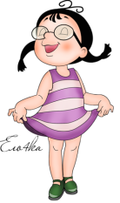
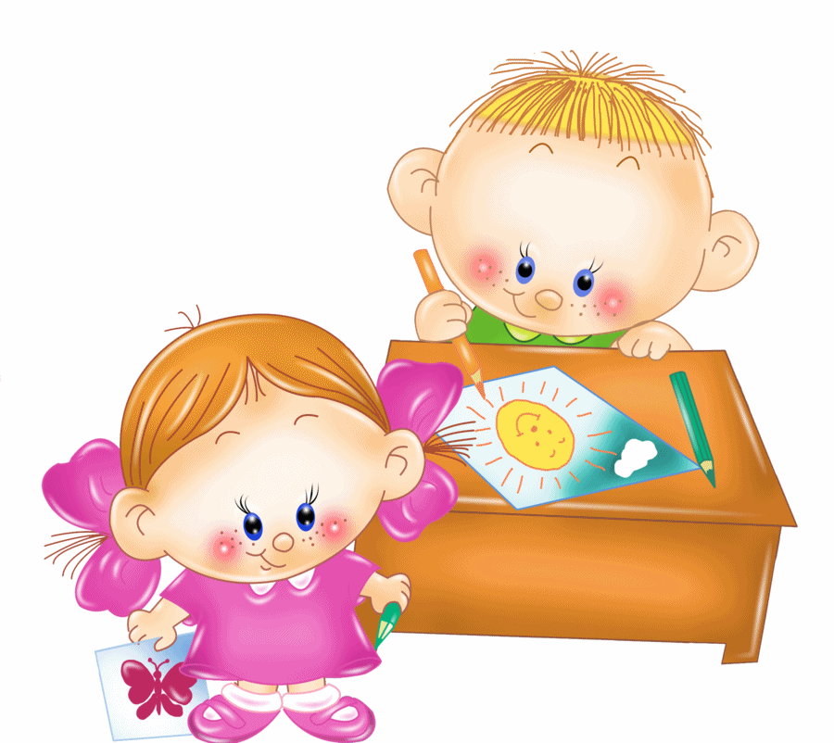
Как здорово -жить!
Для учащихся начальных классов

Slide 2
Урок бабочки

Slide 3
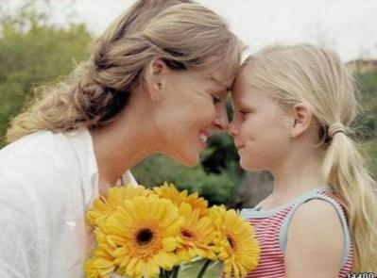
Мама подарила жизнь!

Slide 4
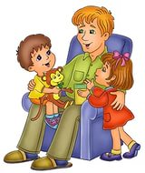
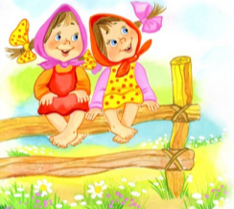
Основные жизненные ценности человека
Любовь
Понимание
Уважение

Slide 5
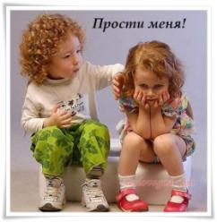
Основные жизненные ценности человека
Дисциплина
Вера в людей
Благодарность
Прощение

Slide 6
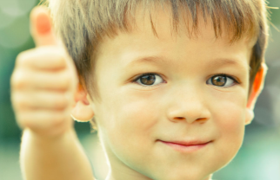
Основные жизненные ценности человека
Дружба
Надежда
Оптимизм

Slide 7
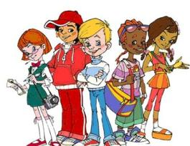
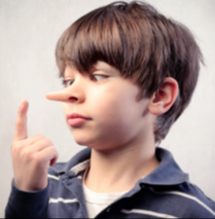
Основные жизненные ценности человека
Терпение
Толерантность
Честность

Slide 8
Мы честно поделились своими проблемами.
Выслушали внимательно друг друга.
Слушали друг друга терпеливо и ждали своей очереди открыться.
С оптимизмом налаживали «погоду», иначе говоря нашу жизнь на сегодняшний день себе и окружающим.

Slide 9
Что поможет тебе при решении проблемы?
- Любовь родных
-терпение
-Понимание
-дружба
-Уважение
-честность
-Вера в людей

Slide 10
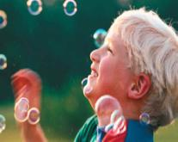
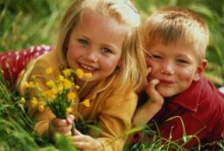
Совет: « Ребята, всегда находится какое-то решение любой проблемы, нужно только терпеливо отнестись к возникшей ситуации, подумать и ни в коем случае не паниковать!»
Запомните, что жить- это здорово!
И как здорово - жить!

Slide 11
Молодцы!

